Slide 1


Campania Globală pentru Educație
Notes:
Introducere (3-5 minute) – Spuneți copiilor că, în cadrul activității care urmează, vor afla mai multe despre educație, de ce este ea importantă și despre copiii care nu se pot bucura de profesori și colegi împreună cu care să învețe. Explicați că această activitate/lecție are loc în cadrul Campaniei Globale pentru Educație – un proiect coordonat în România de Salvați Copiii și la care participă copii și adulți din multe țări, din dorința de a cere celor care iau decizii să vină în sprijinul tuturor copiilor și să-i aducă pe toți la școală.

Slide 2

Cât este de importantă educația?
Pentru a crea o lume prosperă, sigură, ferită de sărăcie și pentru a proteja planeta, toate statele au promis că vor lua o serie de măsuri importante, până în anul 2030.
Printre aceste promisiuni se numără și aceea de a asigura o educație de calitate pentru toți copiii.
Notes:
Importanța educației (5 – 10 minute) Povestiți-le copiilor despre faptul că, dorind să protejeze planeta, să pună capăt sărăciei, războaielor și altor pericole, toate țările din lume au promis să ia o serie de măsuri în anii care urmează (până în 2030). Aceste măsuri se numesc obiective de dezvoltare durabilă, au fost aprobate de Organizația Națiunilor Unite, iar numai dacă statele își respectă aceste promisiuni va fi posibil ca cei care astăzi sunt copii să poată avea un viitor frumos și sigur. Printre aceste măsuri promise se numără și aceea de a asigura fiecărui copil dreptul la o educație de calitate.
- Întrebați copii de ce cred ei că este important ca toți copiii să poată merge la grădiniță/școală și să învețe. Posibile răspunsuri: pentru a ști să scrie și să citească, pentru a afla cum să fie sănătoși, pentru a-și face prieteni, pentru a deveni adulți care au un loc bun de muncă.
Rezumați discuția anterioară, arătând că educația este importantă:
pentru fiecare copil, ca să învețe lucruri utile, să fie sănătos, să aibă o profesie utilă când va crește
pentru întreaga lume, deoarece, dacă educăm copii de azi, ei vor ști în viitor cum să trăiască în bună înțelegere cu alte popoare, să protejeze mediul și să inventeze lucruri folositoare tuturor.

Slide 3

Educația copiilor din România
Nu toți copiii pot merge la grădiniță sau școală!
Notes:
Educația în România (10 minute) – explicați-le copiilor că, în prezent, atât în lume, cât și în România, sunt numeroși copii care nu merg la grădiniță sau școală, iar autoritățile (cei care iau deciziile) trebuie să ia urgent măsuri pentru a-și îndeplini promisiunea de a asigura fiecărui copil dreptul la o educație de calitate. În țara noastră, 1 din 10 copii nu merge la școală, deși are vârsta necesară (7-17 ani)
- Întrebați participanții care cred ei că sunt, în țara noastră, copii care se confruntă cu un risc mai mare de a nu merge niciodată la grădiniță sau școală ori de a abandona învățământul (posibile răspunsuri: copiii săraci, copiii cu dizabilități sau nevoi speciale, copiii din comunități izolate, copiii romi, copiii cu părinți plecați la muncă în străinătate etc). În funcție de răspunsurile cele mai frecvente, discutați ce s-ar putea face pentru ca acești copiii să vină la școală și să învețe (încercați să încurajați răspunsuri care trimit la măsuri ce trebuie luate de cei care au puterea de decizie).
Scopul este ca, la finalul activității, să poată transmite un mesaj autorităților prin care să le solicite luarea măsurilor necesare pentru transformarea dreptului la educație în realitate. Subliniați faptul că mesajele lor sunt foarte importante pentru a atrage atenția factorilor de decizie asupra nevoilor și dorințelor copiilor din întreaga țară.

Slide 4


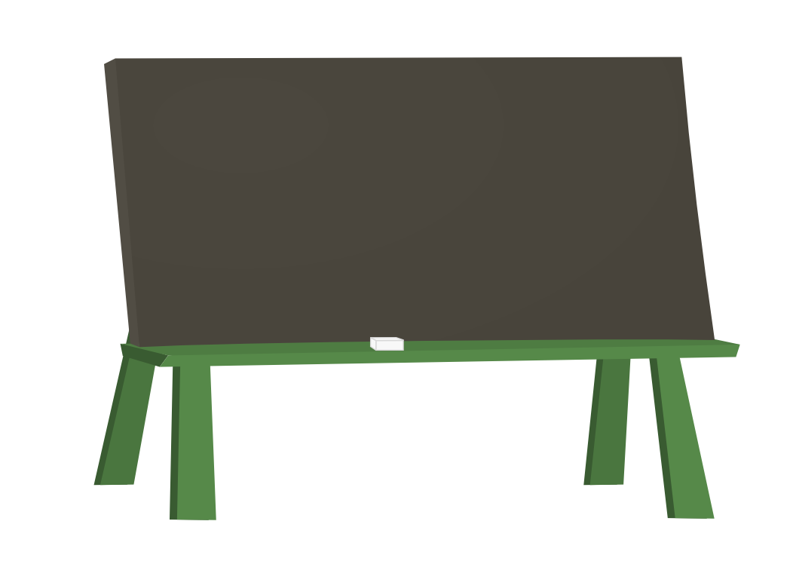
Educație gratuită pentru toți copiii
Autoritățile trebuie să asigure resursele necesare
Notes:
Educație gratuită (5 - 7 minute) – Pentru ca toți copiii să poată avea acces la educație, indiferent dacă familiile lor sunt mai bogate sau mai sărace, este important ca educația să fie gratuită.
- Explicați-le copiilor că, pentru ca toți copiii să aibă cele necesare pentru școală și să învețe în școli și grădinițe frumoase și sigure, cu materiale didactice moderne și profesori bine pregătiți, este nevoie ca statul să direcționeze resursele (banii) necesari către educație. Din păcate, România nu asigură încă suficienți bani în acest scop, iar familiile elevilor sunt nevoite să acopere din bugetul propriu anumite cheltuieli necesare pentru educația copiilor (rechizite, manuale, culegeri, transport, uniforme, programe tip ”Școala după școală” etc).
- Discutați despre riscul la care sunt expuși copiii din familii sărace, care nu pot face față acestor cheltuieli și lăsați-i să se gândească ce ar trebui făcut pentru a-i ajuta să nu abandoneze școala.

Slide 5

Toți copiii la grădiniță
La grădiniță:
Învățăm
Ne jucăm
Ne facem prieteni
Ne pregătim pentru școală
Notes:
Educație timpurie (5 minute) – Statele au promis că toți copiii vor putea merge la grădiniță, pentru a fi bine pregătiți pentru școală.
- În România, 8 din 10 copii cu vârsta corespunzătoare (între 3 și 6 ani) sunt înscriși la grădinițe, însă există diferențe mare între copiii de la orașe și cei de la sate. În plus, sunt și copiii care ajung foarte rar la grădiniță.
- Discutați despre motivele care determină unele familii să nu-și ducă la grădiniță copiii (posibile răspunsuri: locuri insuficiente, distanța mare sau drumul greu până la grădiniță, grădinițe vechi sau nesigure pentru copii, sărăcia familiei etc)

Slide 6

Educație incluzivă
Pentru toți copiii, conform nevoilor fiecăruia, fără discriminare
Notes:
Educație incluzivă (10 minute) – O foarte importantă promisiune făcută de statele lumii se referă la asigurarea dreptului la educație pentru fiecare copil, fără nicio discriminare. Acest lucru înseamnă că toate fetele și toți băieții, indiferent de starea de sănătate, localitatea unde stau, etnie, posibilități materiale etc. trebuie să se bucure în mod egal de posibilitatea de a merge la școală și a învăța.
- Prezentați o listă de elemente/resurse necesare pentru accesul copiilor cu nevoi speciale la o educație de calitate (resurse umane – profesori de sprijin, logopezi, cadre didactice calificate în domeniu etc - și alte elemente esențiale pentru incluziune – număr mai mic de copii în clasă, materiale didactice și de învățare specifice etc). În prezentarea acestui subiect, puneți accentul pe obligația autorităților de a asigura toate resursele necesare și pe importanța combaterii discriminării, subliniind că marginalizarea sau excluderea de la educație nu reprezintă soluții.

Slide 7

Mesaje pentru autorități
Pentru că educația este dreptul meu și al fiecărui copil și trebuie să ne bucurăm de acest drept, este nevoie de următoarele măsuri:
-…
-…
-…
Notes:
Mesaje pentru autorități (10 minute) – Rugați copiii ca, pornind de la cele aflate și discutate în cadrul activităților, să adreseze un mesaj autorităților române, prin care să le ceară să ia măsurile necesare pentru ca ei, colegii/prietenii lor și fiecare copil din România să se poată bucura cu adevărat de accesul la o educație de calitate.
În măsura în care vă permite timpul și considerați că este oportun, puteți aloca un alt interval de timp pentru mesaje. Pentru cei mai mici dintre participanți, mesajele pentru autorități pot consta în desene sau colaje, iar pentru cei care se pot exprima în scris - scrisori, cereri/petiții etc . Mesajele pot fi redactate individual sau în grupuri de lucru, cu sprijinul minim necesar din partea cadrului didactic sau a altor adulți participanți la activitate . Vă rugăm să țineți cont de faptul că ne dorim să prezentăm cele mai reprezentative lucrări ale copiilor, în cadrul unui eveniment național.

